Slide 1
Песня Ветра
Классный час по фильму Е. Дубровской в основной школе
Автор: Ю.А. ДАНИЛОВА
воспитатель, учитель русского языка и литературы
ГКООУ «Медновская санаторная школа-интернат»
с. Медное Калининского района Тверской области

Slide 2
Эпиграф
Кто не любит природу, тот не любит человека.
Ф.М. Достоевский
Доброжелателен будь и чист душой,
Не отвечай на зло таким же злом.
Пускай толпа идет с толпой.
А ты всегда оставайся собой.
Нвер Симонян

Slide 3
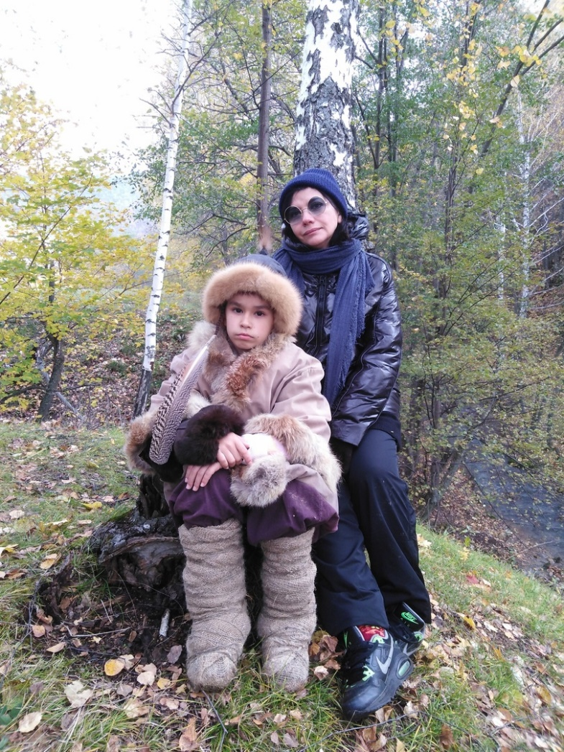
Елена Дубровская и Артур Ганиев, исполнитель роли Акмала.
Фото со съемок фильма.

Slide 4
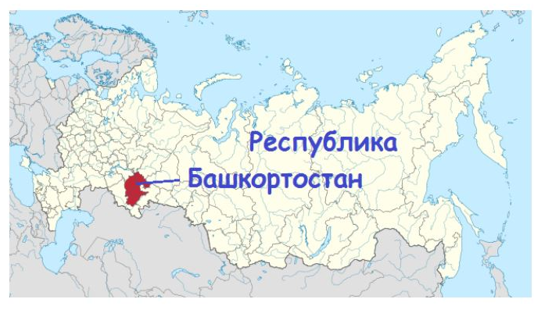

Slide 5
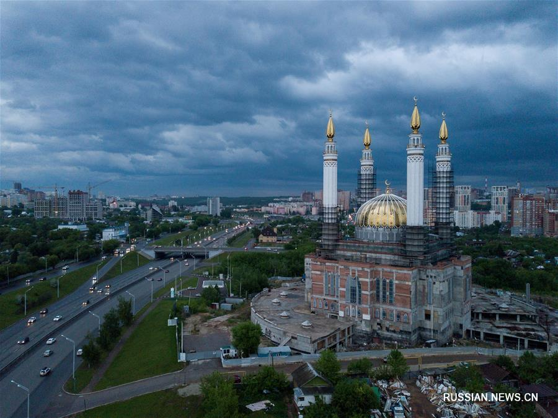
Уфа – столица Башкирии

Slide 6
Дружелюбие
– способность видеть других, как своих близких, искренне проявлять дружеское расположение, чистые чувства к внешнему миру; стремление к мирному доброму сосуществованию, к спокойному решению возникающих конфликтов.

Slide 7
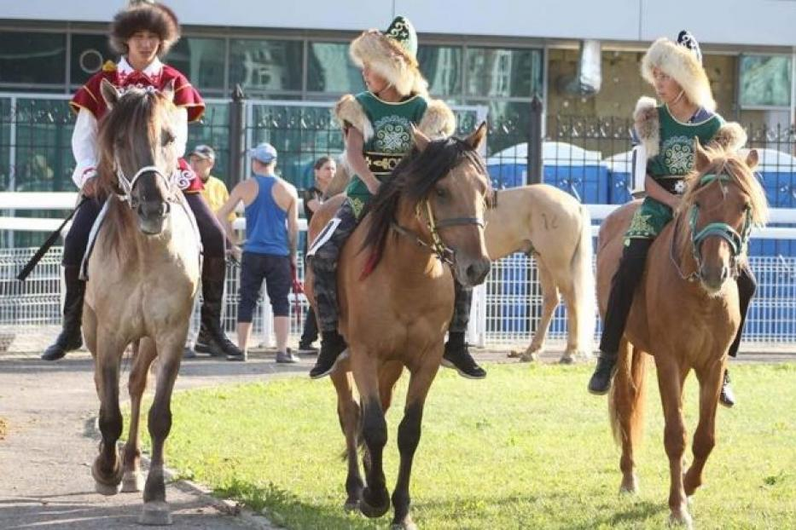
Джигит
- исторически в Средней Азии и на Кавказе: наездник, отличающийся отвагою, выносливостью, стойкостью, искусством управлять конём и владеть оружием.

Slide 8
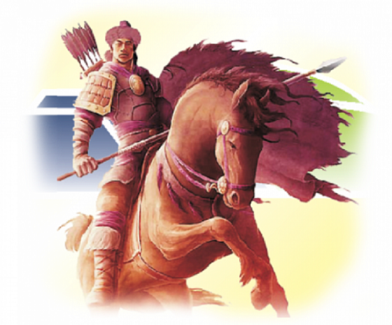
Батыр
- военачальник, выдающийся воин у тюркских и монгольских народов, фольклорный персонаж.

Slide 9
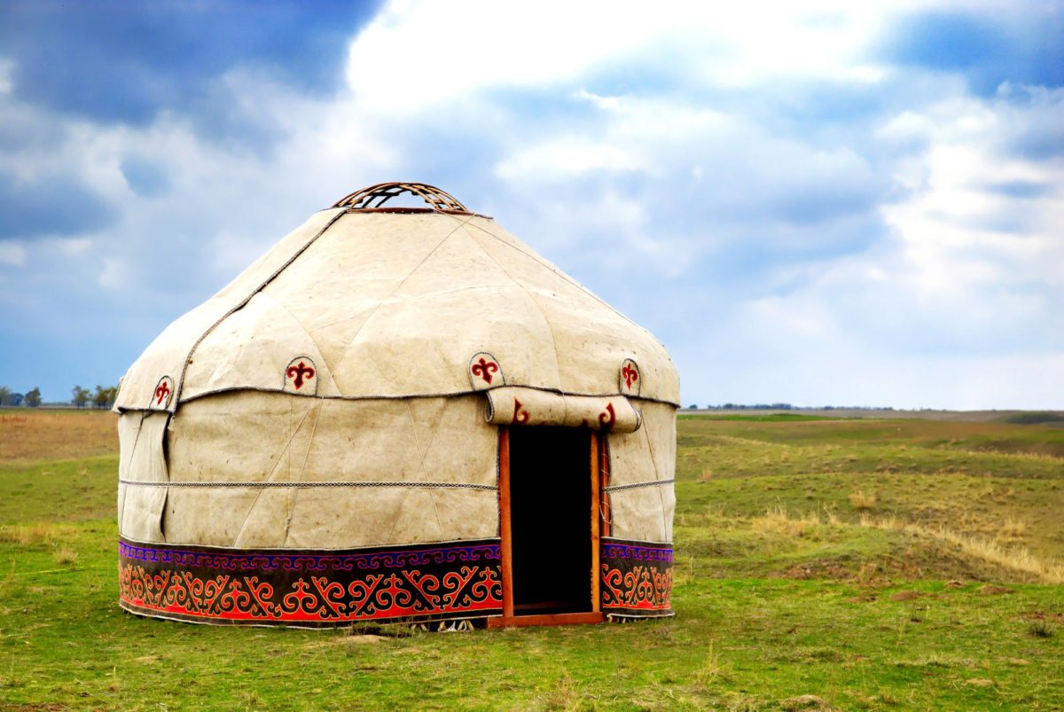
Юрта
переносное каркасное жилище
с войлочным покрытием у тюркских и монгольских кочевников.

Slide 10
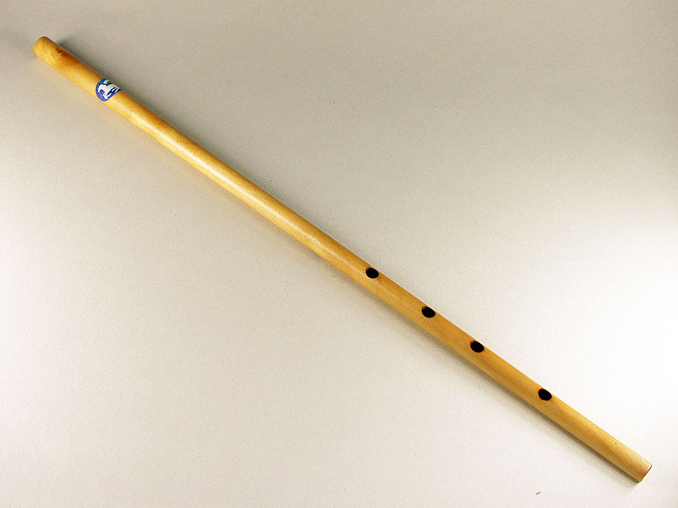
Курай - башкирский и татарский духовой музыкальный инструмент; имеет несколько разновидностей, отличающихся конструкцией и материалом изготовления.

Slide 11
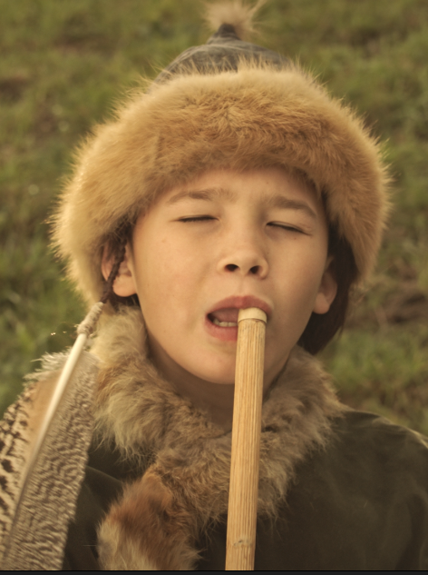
«Пусть вся твоя боль уйдет с твоей песней. Пусть ветер подхватит твою песню и разнесет по всем Уральским горам. И если у кого-то такая же боль, ветер унесет и ее. Люди будут слушать твои песни и помнить, что все мы едины — природа и человек. Все мы — часть одного…»

Slide 12
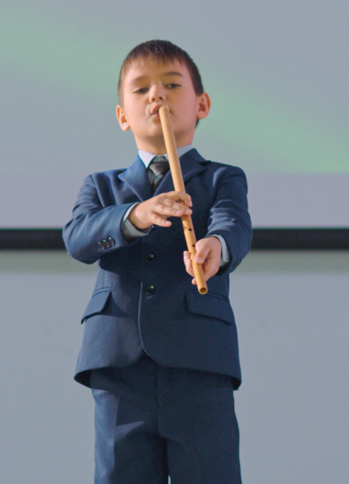
«Мелодия звучала, как голос природы, песня неба, солнца, земли. Звуки, которые вобрали в себя все живое и объединили всех в едином порыве, едином устремлении к красоте всего сущего…»

Slide 13
Кто не любит природы, тот не любит человека.
(Ф. Достоевский)
Природа — дом, в котором живет человек.
(Д. Лихачев)

Slide 14
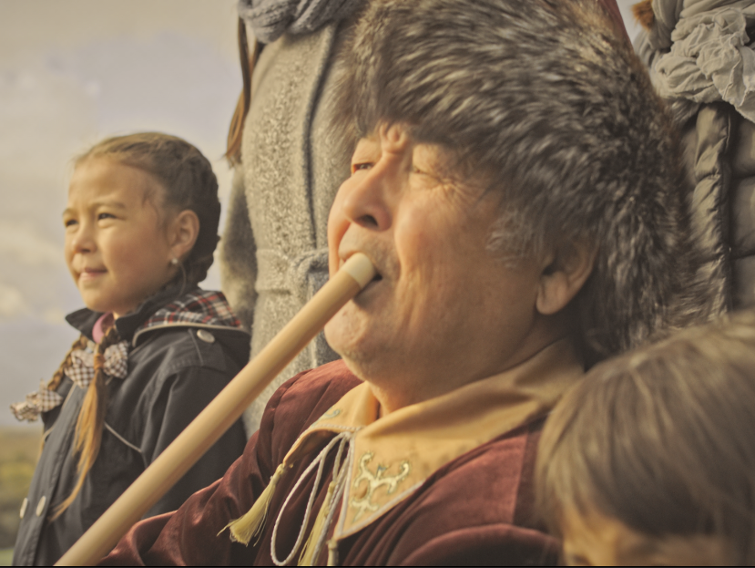
Рефлексия:
Напишите дома ответ на вопрос:
«Нужны ли хранители древней мудрости в наши дни?»

